Slide 1
Inferências Discursivas
Prof: Chico Arruda

Slide 2
Você precisa
Saber da piscina
Da margarina
Da Carolina
Da gasolina
Você precisa
Saber de mim
Baby, baby
Eu sei
Que é assim
Baby, baby
Eu sei
Que é assim
Você precisa
Tomar um sorvete
Na lanchonete
Andar com gente
Me ver de perto
Ouvir aquela canção
Do Roberto
Baby, baby
Há quanto tempo
Baby, baby
Há quanto tempo
Você precisa
Aprender inglês
Precisa aprender
O que eu sei
E o que eu
Não sei mais
E o que eu
Não sei mais
Não sei
Comigo
Vai tudo azul
Contigo
Vai tudo em paz
Vivemos
Na melhor cidade
Da América do Sul
Da América do Sul
Você precisa
Você precisa...
Não seiLeia
Na minha camisa
Baby, baby
I love you
Baby, baby
I love you...

Slide 3
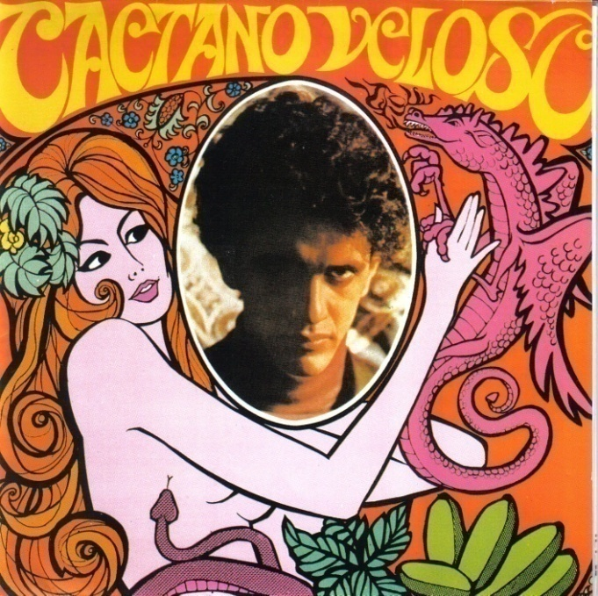
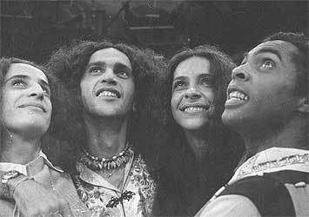
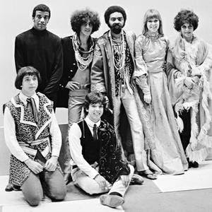

Slide 4
Em um dos versos do poema, observa-se uma aparente contradição entre dois termos. Identifique esse verso e explique por que, de acordo com a leitura do texto, a associação entre os termos não é contraditória.

Slide 5
Objetivo: Reconhecer sentido específico do emprego de palavras na construção da linguagem poética. Item do programa: Aspectos da construção do sentido no texto Subitem do programa: inferência discursiva
Comentário da questão:
No verso "Inabitável, o mundo é cada vez mais habitado.", parece haver uma contradição entre "inabitável" e "habitado", já que ambos os adjetivos referem-se ao mundo. Entretanto, o primeiro adjetivo é qualitativo, pois se refere às condições de vida, enquanto o segundo adjetivo é quantitativo, pois se refere ao número cada vez maior de pessoas que habitam o mundo. Logo, não há contradição, ao contrário, pois o incremento na quantidade (de pessoas) pode implicar justamente o decréscimo da qualidade de vida, tornando o mundo mais inabitável.

Slide 6
Meus oito anos
Doze anos
Oh ! que saudades que eu tenho Da aurora da minha vida, Da minha infância querida Que os anos não trazem mais ! Que amor, que sonhos, que flores, Naquelas tardes fagueiras À sombra das bananeiras, Debaixo dos laranjais !
Como são belos os dias Do despontar da existência ! – Respira a alma inocência Como perfumes a flor; O mar é – lago sereno, O céu – um manto azulado, O mundo – um sonho dourado, A vida – um hino d’amor !
Que auroras, que sol, que vida, Que noites de melodia Naquela doce alegria, Naquele ingênuo folgar ! O céu bordado d’estrelas, A terra de aromas cheia, As ondas beijando a areia E a lua beijando o mar !
Oh ! dias de minha infância ! Oh ! meu céu de primavera ! Que doce a vida não era Nessa risonha manhã ! Em vez de mágoas de agora, Eu tinha nessas delícias De minha mãe as carícias E beijos de minha irmã !
Ai, que saudades que eu tenho Dos meus doze anos Que saudade ingrata Dar bandas por aí Fazendo grandes planos E chutando lata Trocando figurinha Matando passarinho Colecionando minhoca Jogando muito botão Rodopiando pião Fazendo troca-troca Ai, que saudades que eu tenho Duma travessura Um futebol de rua Sair pulando muro Olhando fechadura E vendo mulher nua Comendo fruta no pé Chupando picolé Pé-de-moleque, paçoca E disputando troféu Guerra de pipa no céu Concurso de.. pipoca!

